Slide 1

รายงานสรุปสถาปัตยกรรม
และการพัฒนาเว็บไซต์
Personal Portfolio
นายการัณย์ คำวัตร์ (มาย) 684259002 68/108
วิศวกรรมซอฟต์แวร์ · มหาวิทยาลัยราชภัฏนครปฐม
SEMANTIC HTML5 · CSS3 · FLEXBOX · GRID · GIT

Slide 2
แนวคิดและวัตถุประสงค์
เว็บไซต์นี้จัดทำขึ้นเพื่ออะไร
เป็น Personal Portfolio สำหรับนำเสนอผลงานและใช้สมัครงาน/ฝึกงานตำแหน่ง Front-end Developer
กลุ่มเป้าหมาย
อาจารย์ สุขสวสดิ์ แช่ลิ่ม

Slide 3
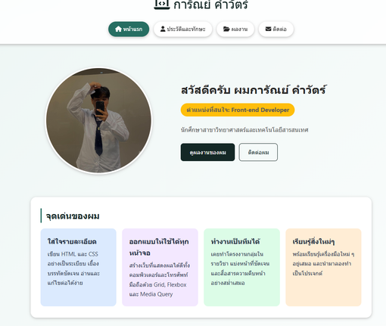
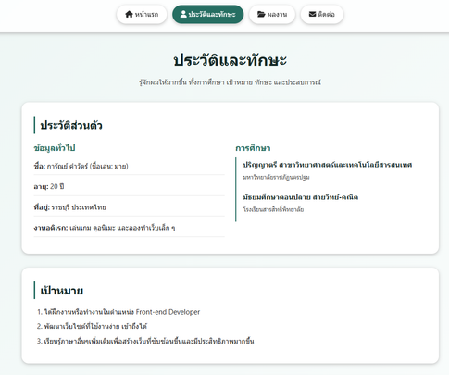
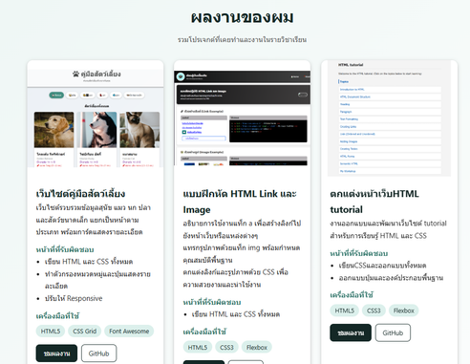
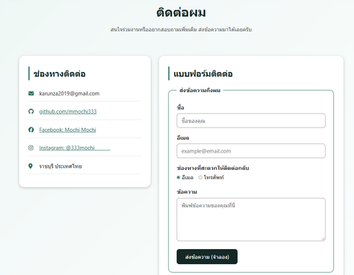
เว็บไซต์ 4 หน้า — โครงสร้างเดียวกัน ประสบการณ์ต่อเนื่อง
Responsive portfolio สำหรับประวัติ · ทักษะ · ผลงาน · การติดต่อ
PERSONAL PORTFOLIO
index.html
about.html
projects.html
contact.html
แนะนำตัว + จุดเด่น 4 ด้าน
ประวัติ · การศึกษา · ทักษะ
ผลงาน 3 รายการ + Tech stack
ฟอร์มติดต่อ + Social links

Slide 4
Semantic HTML5 ทำให้โครงสร้าง ‘อ่านออก’
แท็กที่มีความหมายช่วยทั้งเครื่องมือค้นหาและผู้ใช้ Screen Reader
<header>
01
ช่วยให้ Google (SEO) เข้าใจโครงสร้างเว็บและจัดอันดับได้ถูกต้อง
<nav>
<main> <section>
<footer>
02
ACCESSIBILITY
Screen Reader นำทาง landmark ได้ถูกต้อง

Slide 5
CSS Variables = Design Tokens ที่แก้ครั้งเดียว เปลี่ยนทั้งระบบ
รวมสี ฟอนต์ และขนาดฐานไว้ที่ :root เพื่อลดความซ้ำซ้อนและเพิ่ม maintainability
:root {
--primary-color: #142826;
--highlight-color: #FFBE0B;
--font-family: 'Kanit', sans-serif;
--base-font-size: 16px;
}
body {
font-family: var(--font-family);
font-size: 1rem;
color: var(--primary-color);
}
MAINTAINABILITY
แก้รหัสสีที่จุดเดียว โทนสีทั้ง 4 หน้าจะเปลี่ยนตามทันที
REM-BASED TYPE
ขนาดตัวอักษรขยายตามหน้าจออย่างสมดุล ไม่แตกและไม่อ่านยาก

Slide 6


จัดเลย์เอาต์ตามมิติ — CSS Grid และ Flexbox
CSS GRID
FLEXBOX
จัดแบบ 2 มิติ (ตารางแถว+คอลัมน์) เหมาะกับหน้ารวมผลงานและการ์ดจุดเด่น
จัดแบบ 1 มิติ (แนวตั้งหรือแนวนอน) เหมาะกับแถบเมนูและกลุ่มปุ่มกด
grid-template-columns:
repeat(auto-fit, minmax(280px, 1fr));
display: flex;
justify-content: space-between;

Slide 7
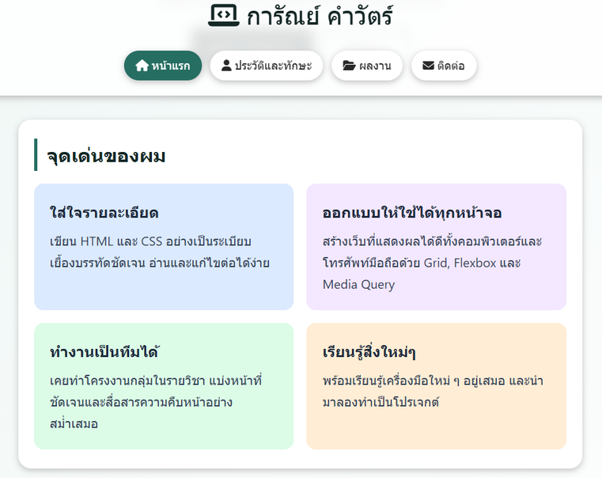
Responsive Design — ปรับเลย์เอาต์ตามขนาดหน้าจอ
DESKTOP: แสดงแบบหลายคอลัมน์แนวนอน
TABLET (<= 991px): ปรับเป็น 2 คอลัมน์แนวตั้งให้อ่านง่าย
font-size: clamp(1rem, 2vw, 1.5rem);
คำสั่ง clamp() ปรับขนาดตัวอักษรให้อยู่ในระดับพอดีกับจอมือถืออัตโนมัติ

Slide 8
ปัญหาที่พบและวิธีแก้ไข
Hero และฟอร์มเกยกันบนมือถือ
alt attribute ไม่ครบ / อยู่ผิดตำแหน่ง
ใช้ media query เปลี่ยน Grid เป็น 1 คอลัมน์ และตรวจ overflow ทุก breakpoint
Refactor โครงสร้าง HTML ให้ถูกต้อง แล้วตรวจภาพทุกจุดด้วย semantic checklist
MEDIA QUERY
REFACTOR

Slide 9
สิ่งที่ได้เรียนรู้ → สิ่งที่จะทำต่อ
เรียนรู้แล้ว
พัฒนาต่อ
Semantic HTML5
External CSS
Grid & Flexbox
Responsive Design
Git & GitHub Pages
JavaScript สำหรับ Interaction
เชื่อมฟอร์มกับอีเมลจริง
ปรับ Web Performance
ยกระดับ SEO

Slide 10
ดูโค้ดจริง ทดลองเว็บจริง
GitHub Repository
GitHub Pages
github.com/Mmochi333/Portfolio.git
mmochi333.github.io/Portfolio/
OPEN ↗
VISIT ↗

Slide 11
คลังคำสั่ง CSS ที่ใช้จริงในโปรเจกต์
COMMAND
หน้าที่
กลไก / ตัวอย่าง
:root / var()
ประกาศ design token
ขอบเขตสูงสุด จัดการสีและสไตล์
display: flex
เลย์เอาต์ 1 มิติ
ยืดหยุ่น child และระยะห่าง
flex-direction: column
เปลี่ยนแกนเป็นแนวตั้ง
ใช้ใน mobile view
grid-template-columns
กำหนดคอลัมน์
repeat(auto-fit, minmax(280px,1fr))
box-sizing: border-box
รวม padding + border
ป้องกัน layout shift
position
กำหนดตำแหน่ง
relative / absolute / fixed
@media (max-width)
เงื่อนไข viewport
Responsive breakpoint
transition + :hover
animation + state
feedback ที่นุ่มนวล

Slide 12
Q&A
ขอบคุณสำหรับการรับชม
และรับฟังการนำเสนอ
เปิดรับคำแนะนำและคำถามจากอาจารย์ผู้สอน
GITHUB PAGES ↗ GITHUB REPOSITORY ↗

